Slide 1
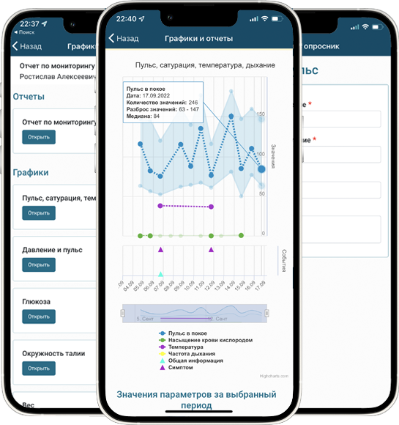
Medsenger.AI – платформа дистанционного мониторинга и ведения пациента
его лечащим врачом
https://medsenger.ru/

Slide 2
Medsenger –
готовое телемедицинское решение
SaaS платформа, позволяющая медорганизациям и врачам предложить своим пациентам новую (дополнительную и возможно платную) услугу: дистанционное консультирование (сопровождение, мониторинг) пациента его лечащим врачом между очными визитами.
Это более удобная, контролируемая и протоколируемая альтернатива предоставления врачом пациенту своего мобильного телефона или e-mail.
После завершения договора у пациента не остается никаких личных контактов врача, но сохраняется вся переписка с ним.

Slide 3
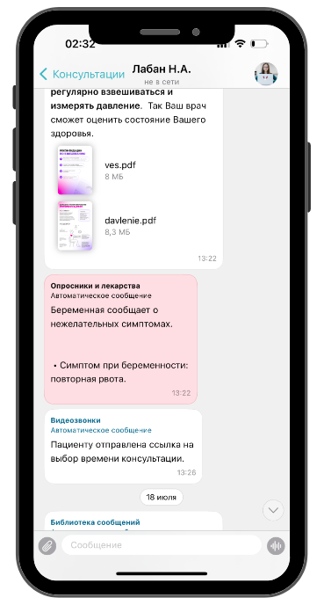
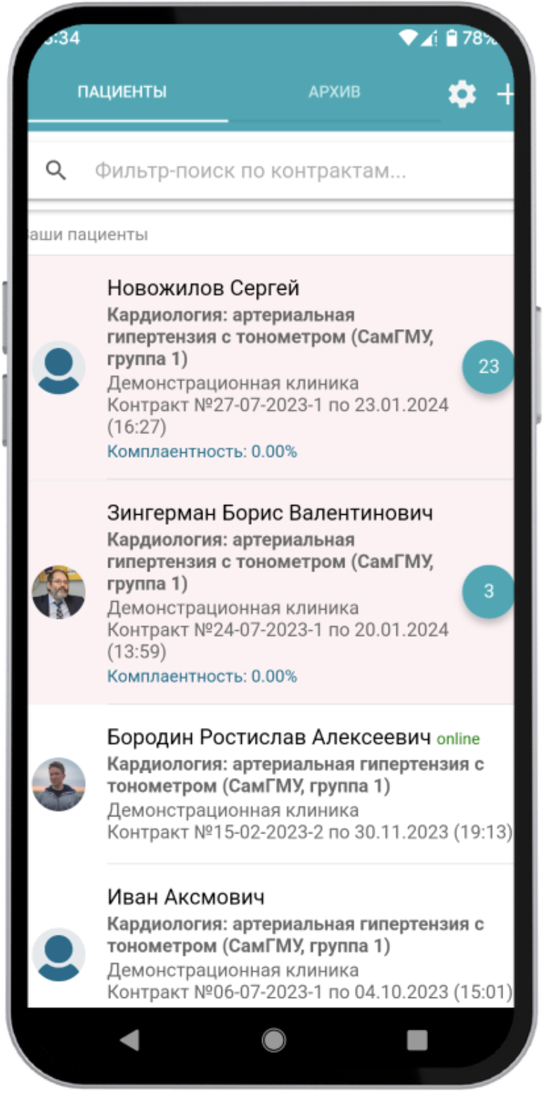
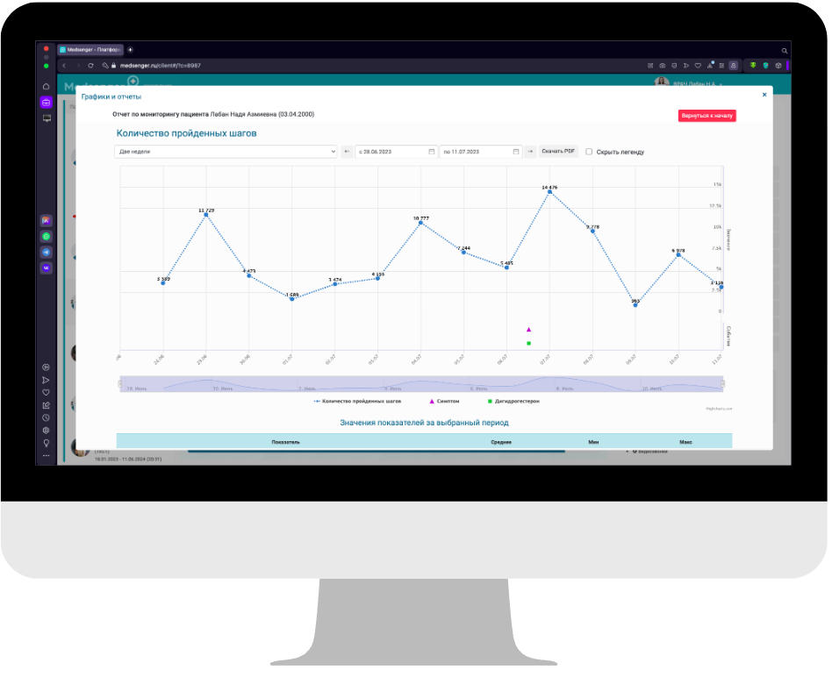
Medsenger – это облачная платформа, представленная как:
Веб-версия
Мобильная версия
Мобильные приложения под платформы iOS и Android
Взаимодействие между врачом и пациентом
осуществляется в «мессенджеро-подобном» стиле. Но функционал системы гораздо шире.
Главный принцип:
Пациент спрашивает, когда есть вопрос,
врач отвечает, когда есть возможность
Именно это позволяет встроить новую услугу в загруженный рабочий день врача.

Slide 4
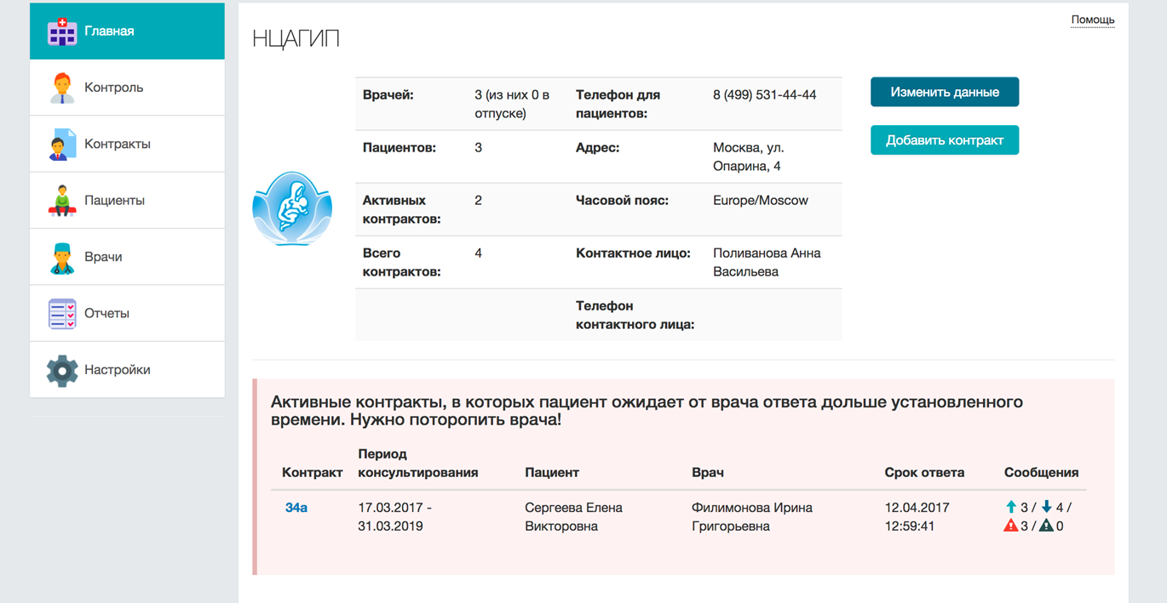
Медорганизация получает кабинет администратора –
«пульт управления» взаимодействием врачей и пациентов

Slide 5
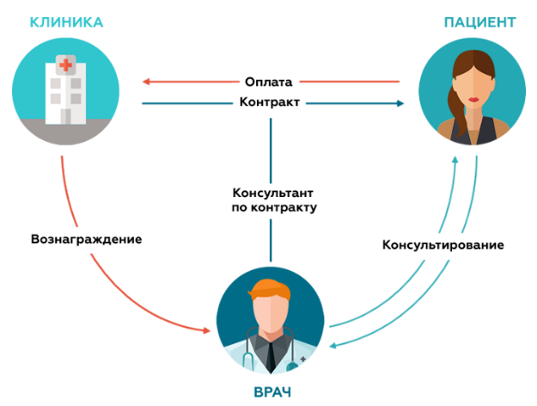
Схема взаимодействия:
подключись и работай
Консультирование пациента осуществляется в полном соответствии с законодательством: лечащим врачом после очного приема пациента
Стоимость услуги определяет медицинская организация, она же заключает договор с пациентом и оформляет «информированное согласие»
Мы не имеем доступа к данным пациентов, все контакты с пациентом остаются в руках медорганизации
Оплата платформы Medsenger – ежемесячно за количество используемых лицензий (по числу врачей, использующих платформу).
Все процессы протоколируются и полностью подконтрольны медицинской организации
Попробовать в тестовом режиме: http://medsenger.ru/about

Slide 6
Подключение интеллектуальных агентов и
сценариев мониторинга
Сценарии могут создаваться для конкретных групп пациентов или диагнозов и решать небольшие узкоспециализированные задачи.
Сценарии мониторинга разрабатываются совместно с врачами. Врач определяет, какие опросники, лекарственные препараты, напоминания и рекомендации и алгоритмы реагирования необходимо включить, а мы реализуем запрос.
Сценарий подключается к каналу, если его задача актуальна для данного пациента. При необходимости лечащий врач может персонализировать сценарий, определив критические значения показателей для конкретного пациента и выбрав необходимые ему дополнительные опросники.
Специализированные сценарии мониторинга освобождают врача от множества рутинных процедур при дистанционном ведении пациента
Вопрос
Ответ

Slide 7
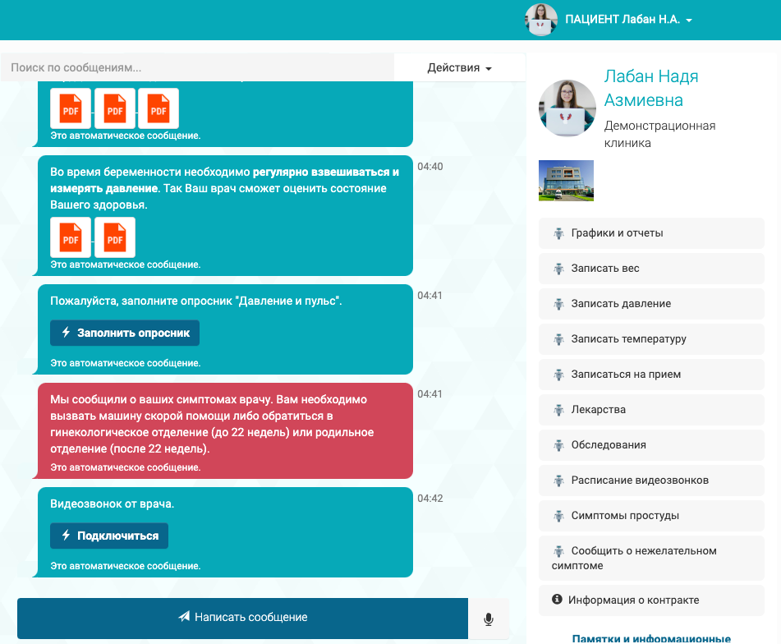
Интеллектуальные агенты, включенные в сценарий, позволяют расширить возможности канала консультирования
Например:
Собирать показатели здоровья (давление, температуру и др.) пациента и оценивать их
Отправлять опросники о самочувствии (дневники)
Уведомлять врача об ухудшении состояния пациента
Контролировать прием лекарственных препаратов
Напоминать пациенту об анализах, визитах к врачу, а также направлять рекомендации и другие информационные материалы
Подключать медицинские устройства и гаджеты для получения данных от них
Все это – в автоматическом режиме, в соответствии с настройками врача (график, критические значения показателей и др.)

Slide 8
На нашей платформе уже реализовано более 100 сценариев мониторинга
для различных медицинских специальностей
Платформа Medsenger.AI участвует также в федеральном проекте «Персональные медицинские помощники», организуя мониторинг давления для пациентов с различными сердечно-сосудистыми заболеваниями (ИБС, ХСН, ФП).
А именно:
Кардиология
Онкология
Неврология
Аллергология
Педиатрия
Дерматология
Хирургия
Пульмонология
Ведение беременности
И другие…

Slide 9
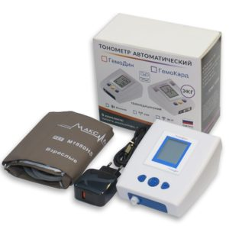
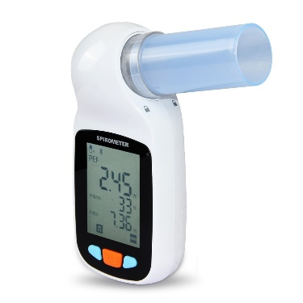
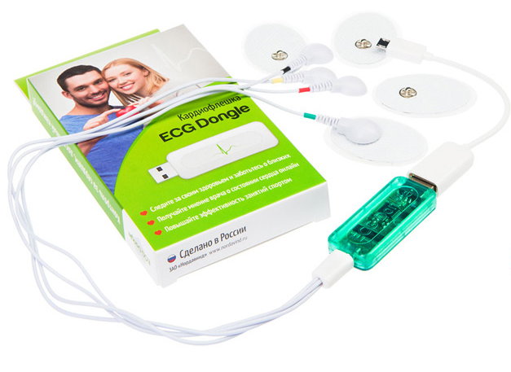
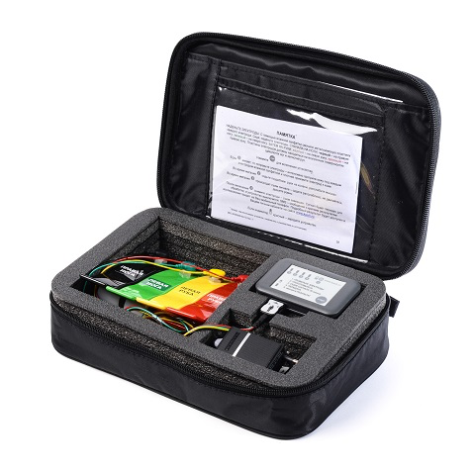
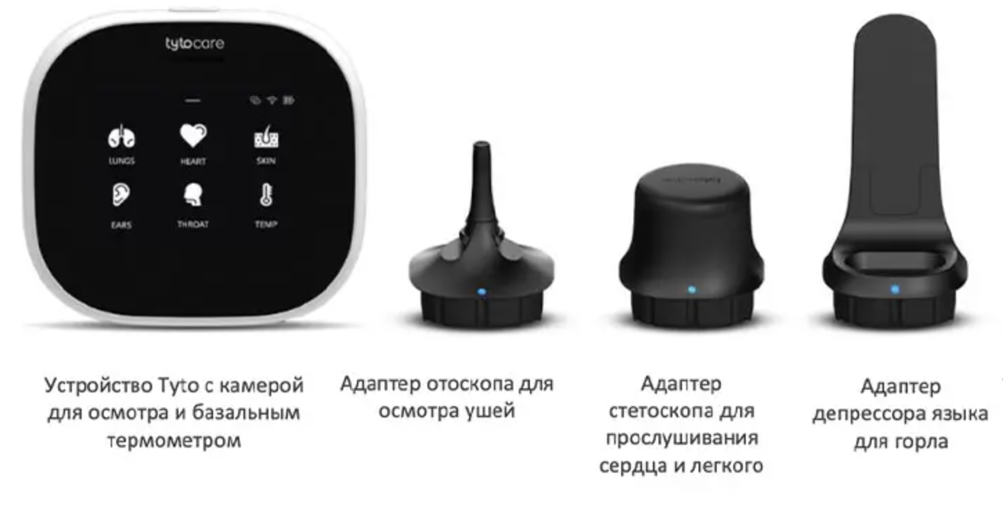
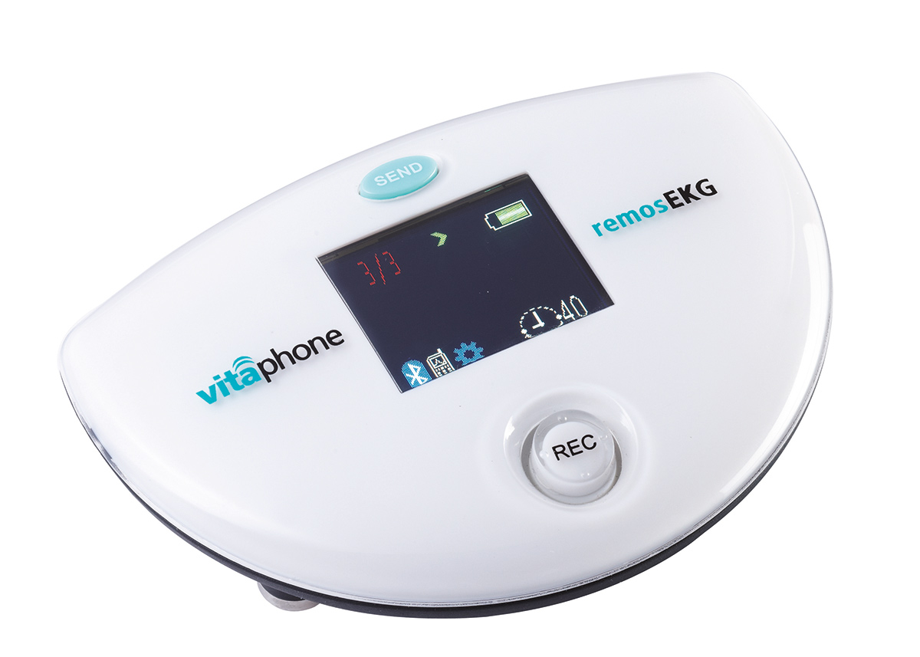
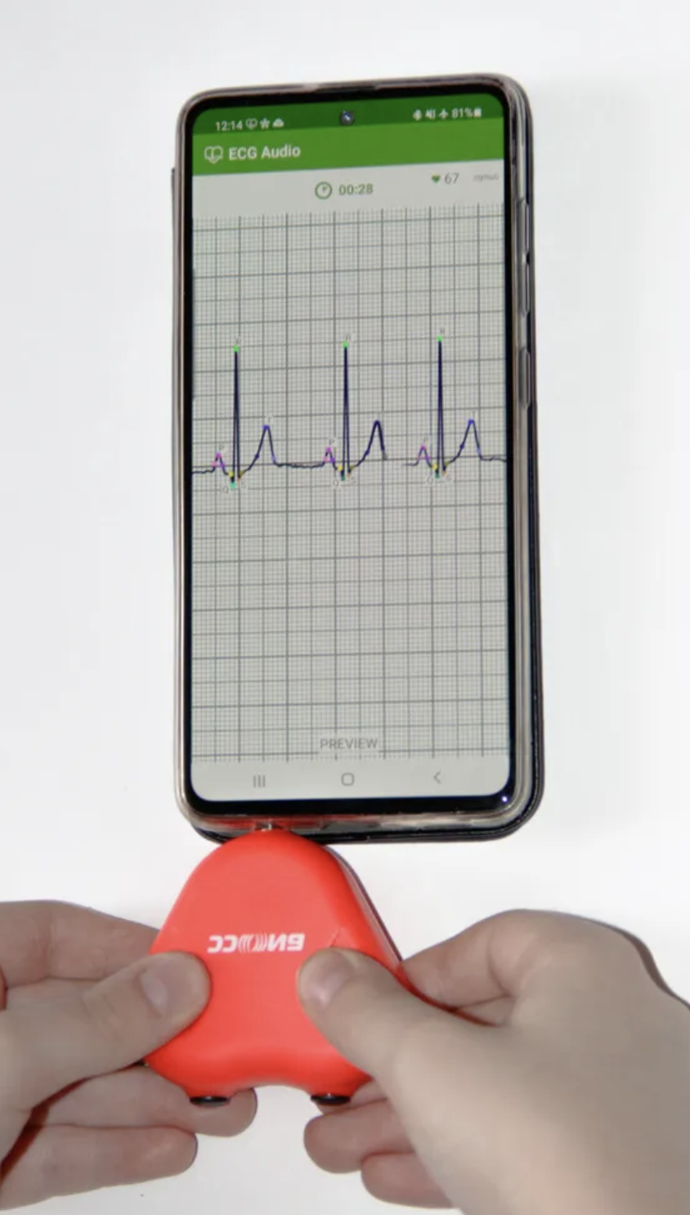
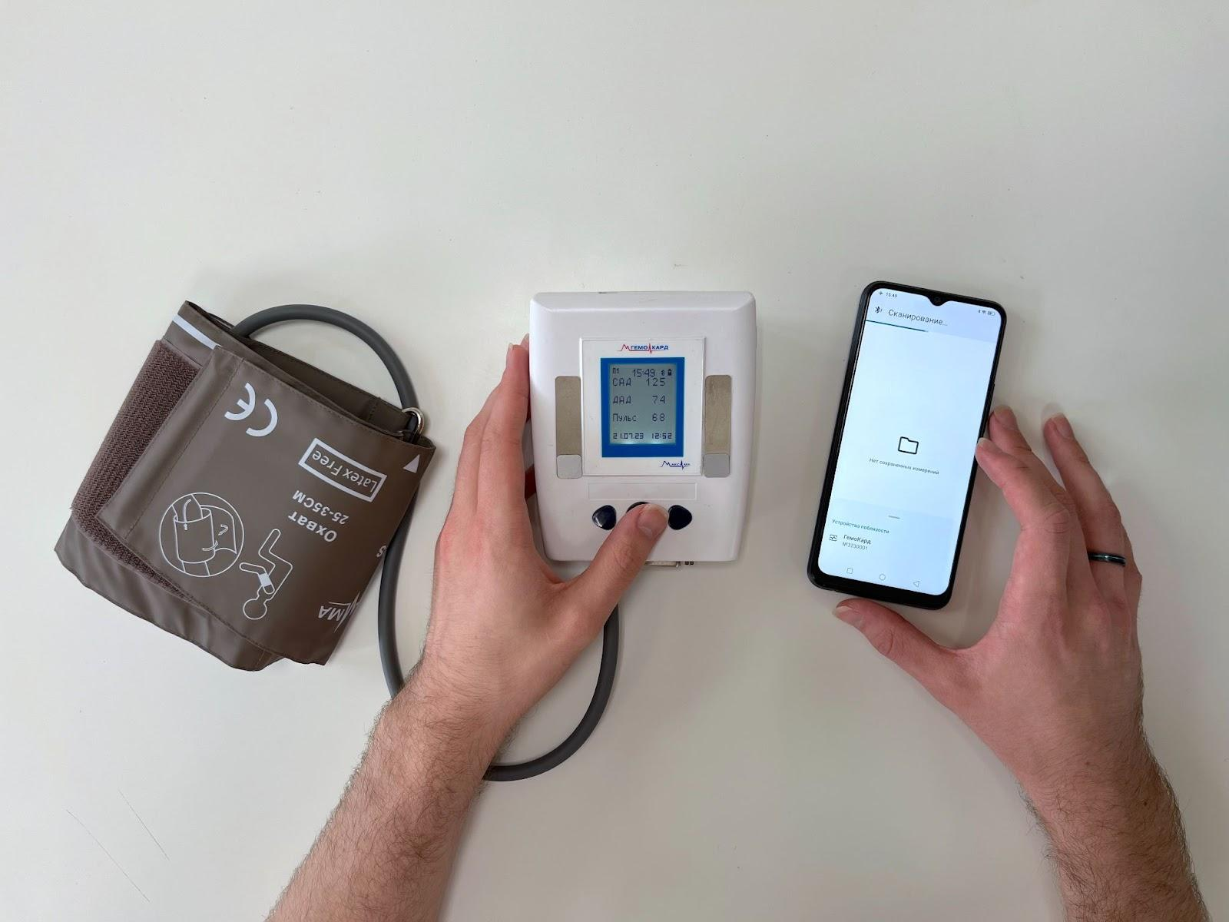
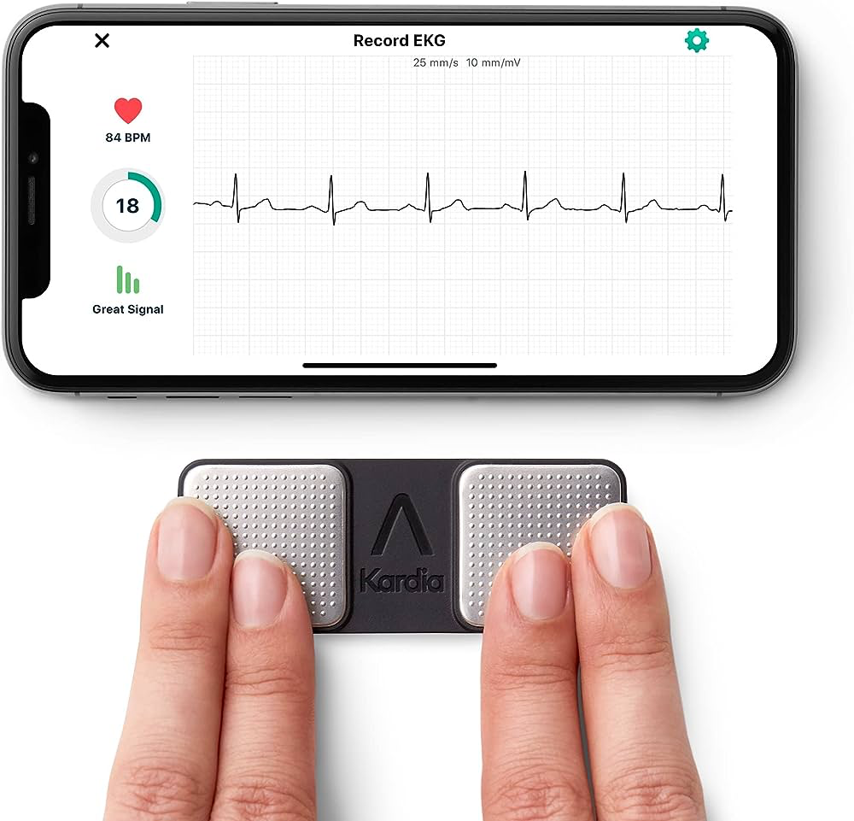
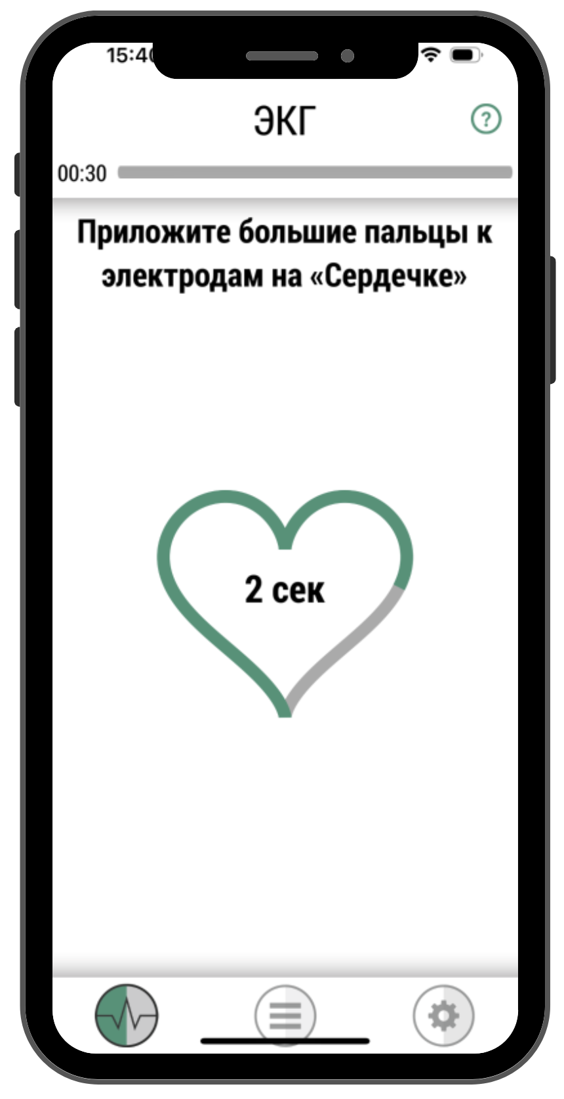
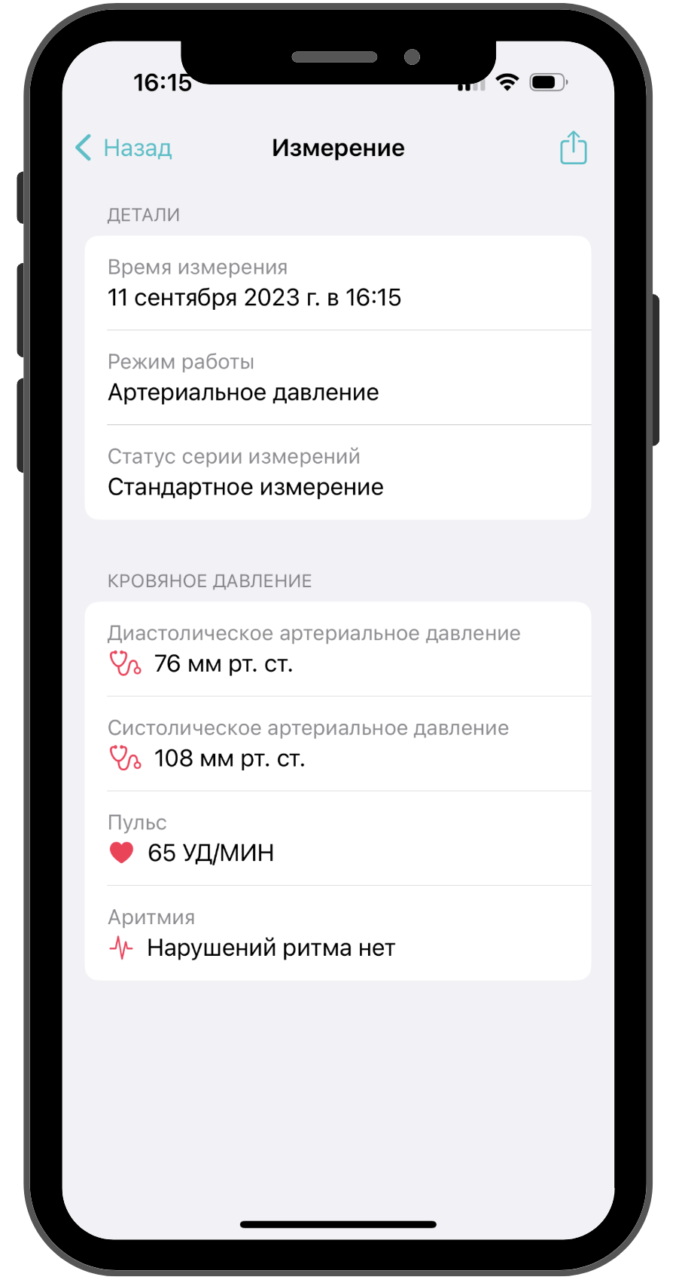
Использование Medsenger
совместно с устройствами домашнего мониторинга

Slide 10
Привычный лозунг (и заблуждение): ВСЕ ДОЛЖНО БЫТЬ В МИС!
Немного провокации
Все должно быть в одном месте (в хорошем смысле слова).
Но это место не МИС, а мобильный телефон!

Slide 11
Medsenger.AI
Платформа дистанционного мониторинга и ведения пациента
его лечащим врачом
https://medsenger.ru/about https://medsenger.ai/
info@medsenger.ru
+7 (916) 235-58-67 Зингерман Борис, ООО “АйПат”

